Slide 1
L’APAAH
Association
Pour l’Aide à l’Action Humanitaire
« L’avenir c’est ce qu’on bâtit à partir d’aujourd’hui
et ce qu’on refuse pour demain »
Anne SPOERRY

Slide 2
L’APAAH, Association Pour l’Aide à l’Action Humanitaire, a été créée en novembre 2006 et est inscrite depuis le 13/12/2006 au registre des Associations du Tribunal d'Instance d'Haguenau sous les références : volume 34 folio n° 1877.
L’association, non confessionnelle, apolitique, poursuit un but non lucratif et adhère aux principes de la Charte de l’Action Humanitaire.
Créée par un groupe d'amis d'une dizaine de personnes, forte aujourd'hui de plus de soixante dix adhérents, l'association s'adresse aux personnes de Schweighouse et environs.
Elle s’intègre dans une démarche humaine, alors que d’autres concernent les loisirs, le sport ou la culture. Tous ces domaines sont sources d’épanouissements humains. C’est cette diversité qui permet à une collectivité d’avancer et d’écrire l’histoire de demain.
L'APAAH a la particularité de vivre la solidarité aussi bien vers les plus démunis d'ici (Bas-Rhin) que là-bas (autres pays). Ainsi, tous les trois ans, l'association soutient un projet local ou régional tout en poursuivant un partenariat vers l'extérieur, si un tel partenariat existe.
Notre objectif est de veiller à toujours intégrer
la pédagogie du « faire avec eux » et non du « faire pour eux ».
Soyons « passeurs d’humanité »
et construisons un monde qui deviendra « géographie de l’amitié ».

Slide 3
NOS MOYENS D’ACTION
la tenue d’expositions
la publication d’articles de presse
des conférences ou témoignages
des animations culturelles
et toutes autres actions visant à renforcer les objectifs de l’association

Slide 4
DEPUIS 2007, L’APAAH A SOUTENU
La construction de moulin au Mali (Sœur Marie-Rose)
L’association « LA CHAÎNE DE L'ESPOIR » , l’opération " Destination Ecole " Achat de cartables contenant les fournitures scolaires d'une année pour 25 jeunes écolières afghanes
L’association AMREF, les médecins volants
L’association les « RESTOS DU CŒUR » du Bas-Rhin
L’association »TIERRA DE NICARAGUA », construction de trois maisons pour trois familles vivant dans une extrême pauvreté
L’association REPARTIR (Epicerie Sociale)
L'association « THERESE D’AFRIQUE »
L’association « ALSACE-BOSSANGOA » en République du Congo
L’association « BOU’SOL » (Epicerie Solidaire)
L’association « ALSACE-NEPAL »
L’association « ALSACE-MACEDOINE » (ALMA)

Slide 5
DEPUIS 2007, L’APAAH A SOUTENU
L’association « ARCHE » de TOUL
L’association « FOYER DE PAIX – GRANDS LACS » en RDC
Participation à l’achat d’un véhicule pour PMR de la Maison de retraite
L’association « CHRETIENS EN ORIENT » (action Caire)
Projet de construction d’un nouvel orphelinat au Vietnam porté par la Congrégation des Pères Oblats
L’association « Française du Syndrome de Gilles de La Tourette »
L’association « ST KONRAD » au Burundi (orphelinat)
…

Slide 6
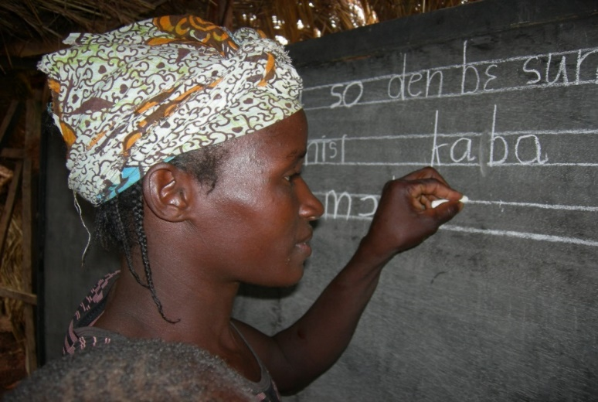
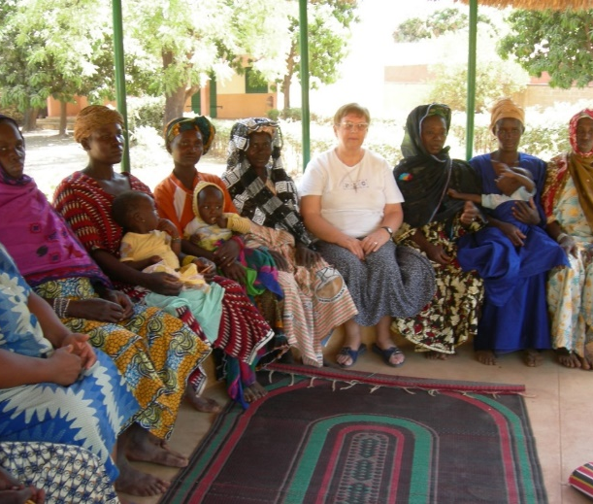
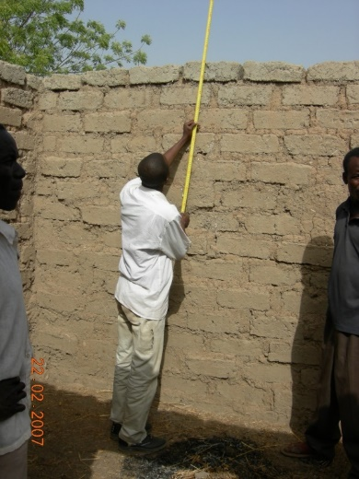
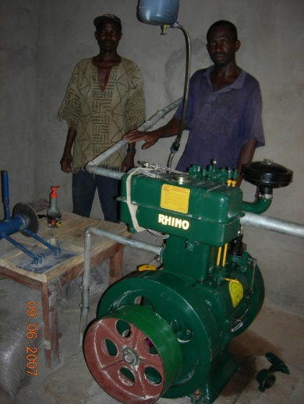
1 - Campagne d’alphabétisation
Construction d’un moulin au MALI
2 - Comité de Gestion avec sœur Marie Rose
4 - Installation du moteur permettant
de faire fonctionner le moulin
3 - Construction du bâtiment

Slide 7
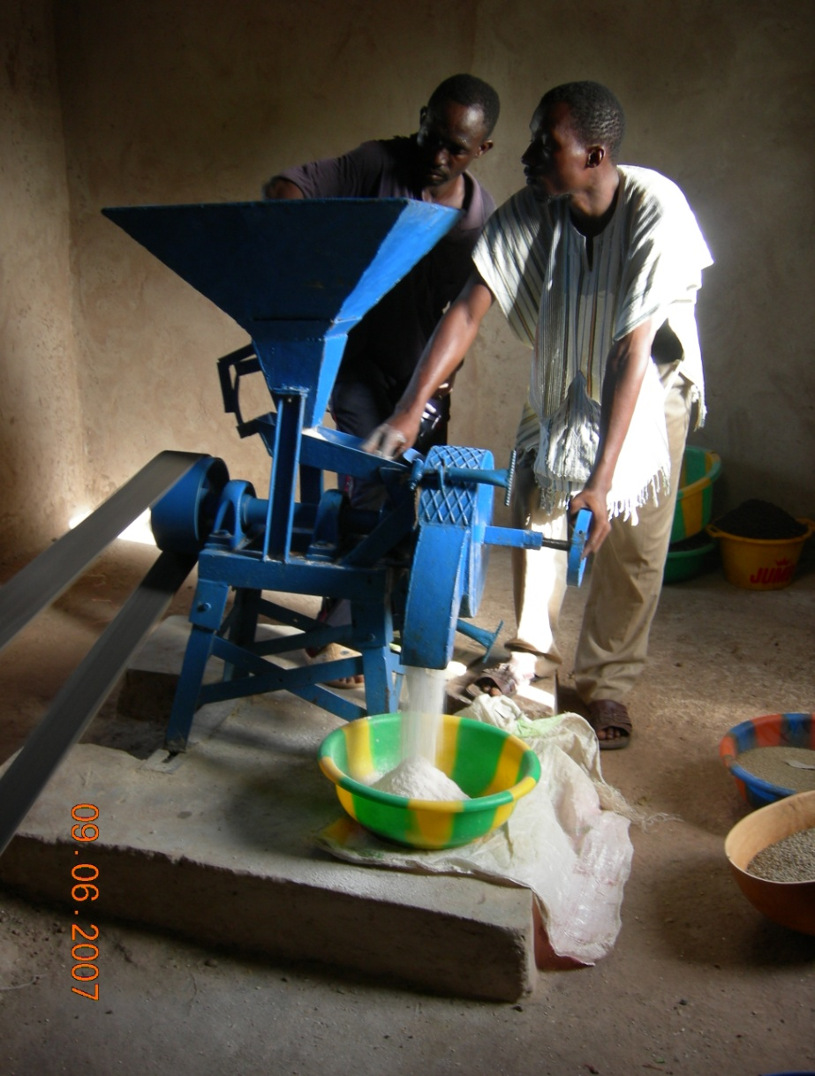
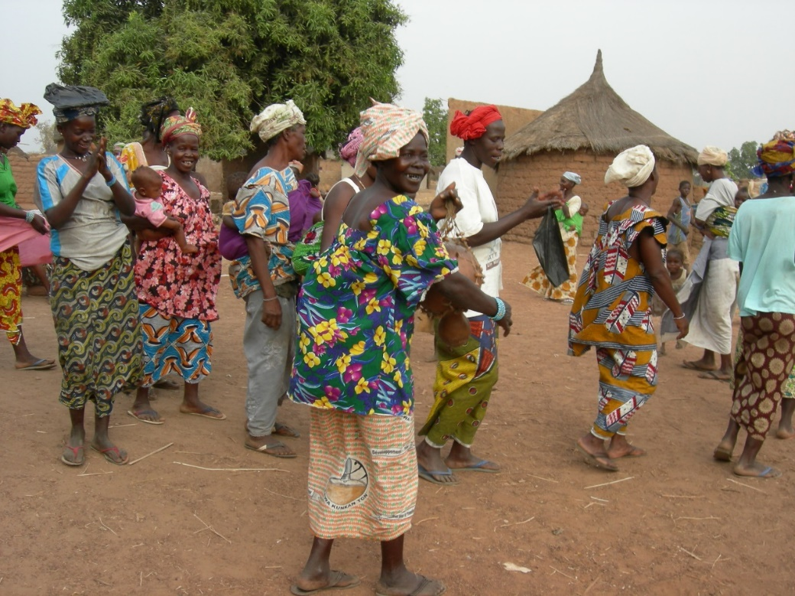
La joie du village
lors de la mise en service du moulin

Slide 8
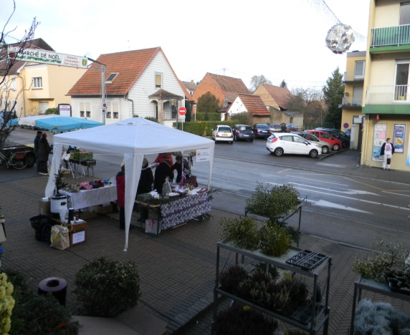
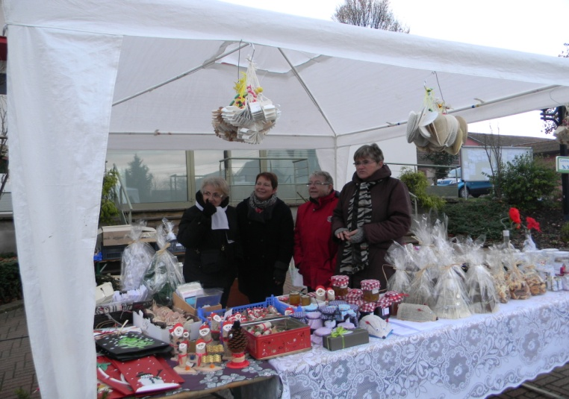
Autres actions Mali
Participation pour :
l'achat de matériel scolaire
pour le paiement des coopératives annuelles
pour la tenue (l'uniforme).
MATERIEL 12 000 F CFA
COOPERATIVE 7 500 F CFA
TENUE 8 000 F CFA
TOTAL 27 500 F CFA
Soit 42,00 € par enfant

Slide 9
AUTRES SOUTIENS
L’association « 1001 Fontaines »
L’association « Le Cœur du Togo » (Boulangerie de Raf)
L’association « Action Chrétienne en Orient »
L’association « Pilotes Volontaires »
L’action « Orphelinat » des sœurs franciscaines à Madagascar
Et depuis plus de 10 ans, la « Banque Alimentaire » du Bas-Rhin
D’autres actions ponctuelles, via le CCAS de la commune, pour les résidents et soignants de l’EHPAD, pour les personnes confectionnant des masques durant le confinement
L’action « Urgence Ukraine » de la Croix Rouge
L’action « A Vélo Simone » pour les résidents de l’EHPAD
L’action « Etudes » des sœurs franciscaines à Madagascar
…

Slide 10
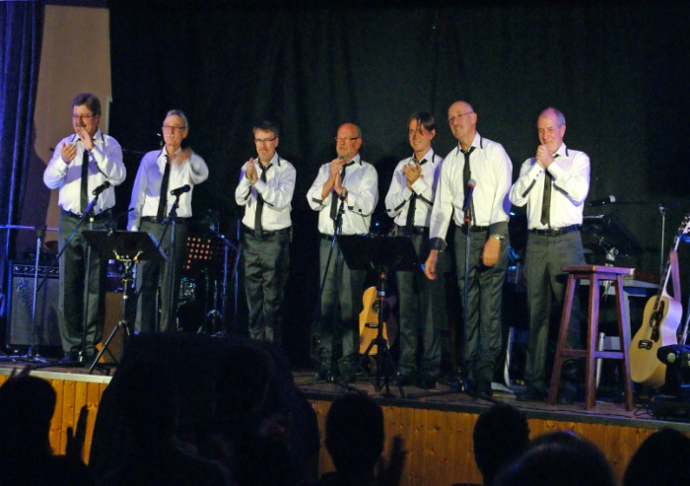
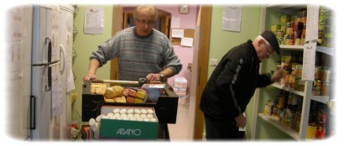
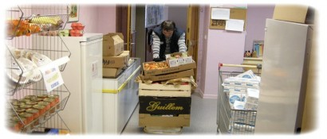

Soutien à l’association
" REPARTIR …
Projet : aide aux familles ou aux personnes en précarité en Alsace du Nord.
Concert

Slide 11
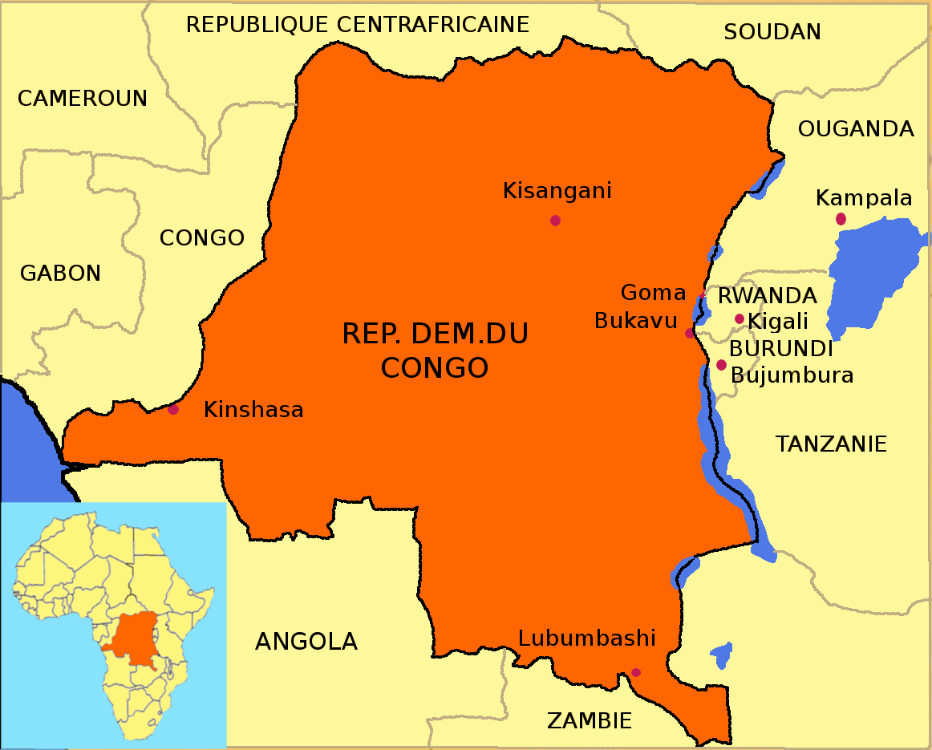
PROJET PHARE DE L’APAAH
LES PARTENARIATS
APAAH-FOYER de PAIX -GRANDS LACS

Slide 12
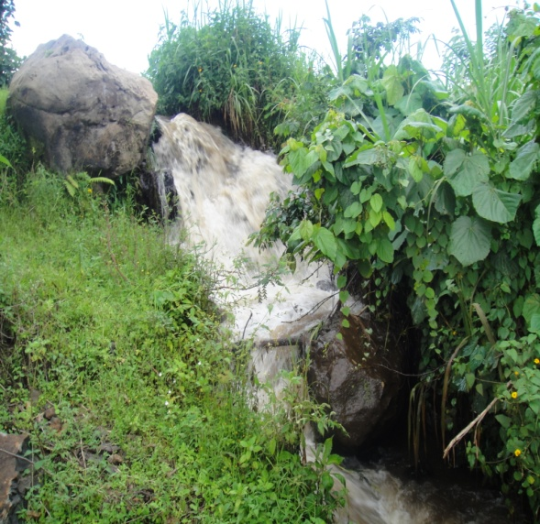
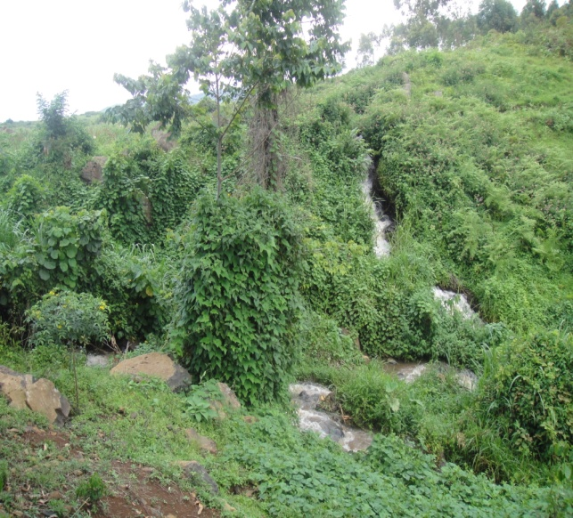
Projet abandonné suite aux conditions locales ne permettant pas d’assurer sa pérennité et de garantir la sécurité du matériel.
CONTRAT DE PARTENARIAT N°1
Construction
d’une micro centrale hydroélectrique

Slide 13
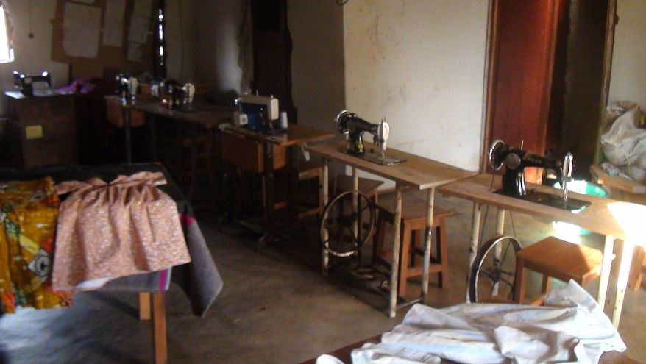
CONTRAT DE PARTENARIAT N°2
Ateliers Coupes-Couture
L’APAAH apporte son soutien pendant cinq ans à l’association
Foyer de Paix Grands Lacs.

Slide 14
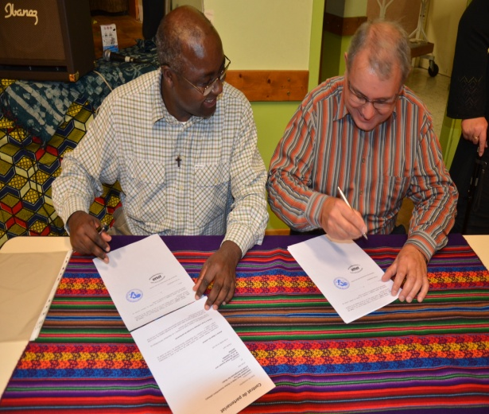
Signature officielle de notre premier contrat de partenariat entre le Président de l’association « Foyer de Paix – Grands Lacs », le Père Roger MPONGO et le Président de l’APAAH

Slide 15
Article 1 Objet du contrat
L’association APAAH apporte son soutien dans les cinq ans à venir à l’association Foyer de Paix Grands Lacs. L’objet du contrat est de participer au financement d’un « Atelier Coupe et Coutures » en République Démocratique du Congo au profit du projet « OASIS ».
Article 2 A qui s’adresse ce projet de partenariat
Le financement d’un « Atelier Coupe et Coutures » en République Démocratique du Congo s’adresse au groupement de mamans.
Les mamans devront s’inscrire (elles aussi) dans la nouvelle logique du micro-crédit rotatif qui sera définie pour tous les autres groupements des mamans, en vue de leur autonomie économique.

Slide 16
Article 3 Financement du projet
3.1 Modalités du partenariat
L’APAAH, Association Pour l’Aide à l’Action Humanitaire, s’engage sur une base de 2400 € annuelle à :
- financer durant les deux premières années la totalité du projet (2400 € par an)
- financer la troisième année 75 % du projet (1800 €) et nos partenaires 25 %
- financer la quatrième année 50 % du projet (1200 €) et nos partenaires 50 %
financer la cinquième année 25 % du projet (600 €) et nos partenaires 75 %.
La base du financement sera toujours calculée sur le montant de la première année, c'est-à-dire 2400 €.
Au terme de ces cinq ans, nos partenaires s’engagent à avoir trouvé leur autonomie financière.

Slide 17
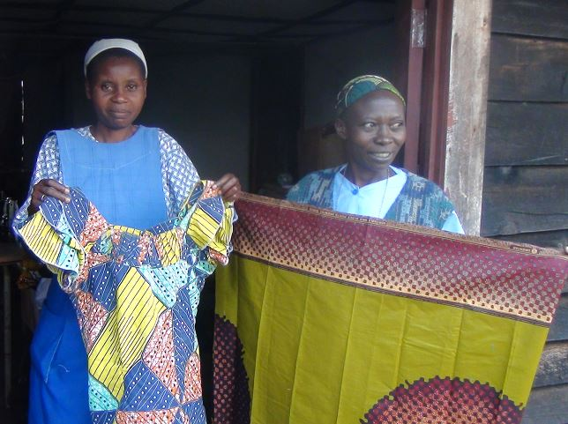
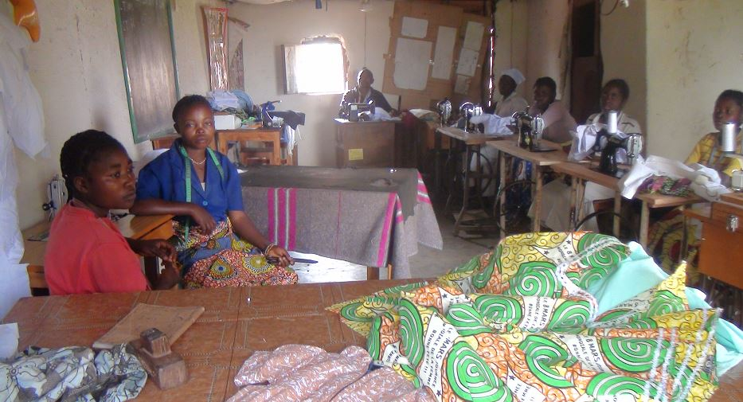
LES FEMMES A L’ATELIER « COUPES ET COUTURES »

Slide 18
DES PREMIERS RESULTATS
Déjà, une quinzaine de femmes, formées dans la structure « d’OASIS » (Atelier Coupes-Couture), ont été présentées à un examen du centre régionale de l’éducation nationale congolais.
Sept ont obtenu leur certificat et un kit-couture (machine à coudre et tissu) leur permettant de commencer dans la vie active.

Slide 19
CONTRAT DE PARTENARIAT N°3
Equipement Ateliers Coupes-Couture
Salaire annuel d’un formateur sur 5 ans
Article 1. Objet du contrat
L’association APAAH apporte son soutien pour les cinq ans à venir à l’association Foyer de Paix Grands Lacs. L’objet du contrat est :
de poursuivre l’équipement de l’Atelier Coupe et Couture par l’acquisition d’une machine à broder et de divers matériels pour l’Atelier de Coupe et Couture, en République Démocratique du Congo. »
de financer le salaire annuel d’un formateur sur 5 ans dans le cadre de la formation professionnelle dispensée par l’association « Foyer de Paix – Grands Lacs ».

Slide 20
Article 2. A qui s’adresse ce projet de partenariat
Le financement de l’achat d’équipements complémentaires pour l’Atelier Coupe et Couture est octroyé en faveur des femmes qui ont déjà fait le parcours de formation en coupe et couture. Ce projet est conçu pour renforcer leurs capacités et contribuer efficacement à leur autonomie économique.
Le financement d’un formateur sur une période de cinq ans permet de soutenir l’association « Foyer de Paix – Grands Lacs » dans son projet éducatif et lui permet de définir un budget de formation professionnelle stable.

Slide 21
Article 3 Financement du projet
3.1 Modalités du partenariat
L’APAAH, Association Pour l’Aide à l’Action Humanitaire, s’engage à verser :
- une aide unique par un seul versement pour la poursuite de l’équipement de l’Atelier Coupe et Couture
une aide annuelle sur cinq ans pour financer un formateur dans le cadre éducatif de l’association « Foyer de Paix – Grands Lacs ».
L’APAAH financera les deux projets comme suit :
- 1873 € en un seul versement pour le projet « Atelier Coupe et Couture »
- 1200 € par an sur cinq ans à partir de 2019 pour financer un formateur.
Au terme de ces cinq ans, nos partenaires s’engagent à évaluer les résultats des projets financés et à fixer les modalités d’un nouvel et éventuel partenariat.

Slide 22
3 .2 Paiement
L’APAAH se chargera de régler :
la somme de 1873 € en un versement unique en septembre 2018
le montant annuel de 1200 € en janvier de chaque année civile de 2019,2020,2021,2022,2023.
3.3 Clause de sauvegarde
L’APAAH ne pourra pas être tenue pour responsable dans le cas où, pour une raison ou une autre, elle serait dans l’impossibilité financière d’honorer ce partenariat. Dans ce cas, elle devra en informer le plus rapidement possible son partenaire, l’association « Foyer de Paix - Grands Lacs ».

Slide 23
CONTRAT DE PARTENARIAT N°4
Projet Soutien Social et Familial
ARTICLE 1 : Objet du contrat
L’APAAH apporte son soutien au « Pôle Social Enfants et Familles » en offrant la possibilité à des donateurs de le soutenir financièrement et particulièrement ce projet appelé « PROJET SOUTIEN SOCIAL ET FAMILIAL ». Ce projet de partenariat permet à l’association FDP GL d’apporter une aide financière ciblée à des familles pauvres et à des enfants de familles pauvres.

Slide 24
ARTICLE 2 : Engagements de l’APAAH
2.1 Afin de soutenir l’association FDP – Grands Lacs dans la réalisation du projet, l’APAAH s’engage à lui verser les sommes récoltées lors de dons affectés à ce projet précis qu’ils soient annuels, semestriels ou mensuels. Les versements se feront annuellement par avance de fonds. Ces sommes seront versées par virement à l’ordre du « Foyer de Paix – Grands Lacs Projet SOUTIEN SOCIAL ET FAMILIAL », via les Missionnaires Xavériens de Parme dont la banque est à Bruxelles.
L’association APAAH abondera le projet du « Pôle Social Enfants et Familles » d’un fonds de départ de 400,00 € auquel s’ajouteront les dons de donateurs. L’APAAH se réserve la possibilité d’apporter une ou d’autres participations aux vues de l’évolution du projet.
2.2 L’APAAH et l’association FDP Grands Lacs pourront diffuser une présentation du partenariat, objet du contrat susmentionné ainsi que différentes actualités relatives au Projet sur ses différents supports de communication internes et externes.

Slide 25
EN 2020, L’APAAH SOUTIENT LE PROJET DE LA CONGREGATION DES OBLATS
CONSTRUCTION DU NOUVEL ORPHELINAT
VISITE DE L’ORPHELINAT PAR LE PROVINCIAL DE FRANCE,
LE PÈRE VINCENT GRUBER
Visite des enfants et adolescents ainsi que de l’équipe oblate et des 4 permanentes agents de service de l’orphelinat. Le Père Hiên et son équipe vivent une mission extraordinaire auprès des enfants les plus pauvres venant de tout le pays souvent orphelins ou envoyés par des familles sans ressources et présentés par les autorités politiques et sociales. Ils sont 80 mineurs dont 38 filles de 7 ethnies différentes.

Slide 26
L’orphelinat a eu en 2019 la visite du plus haut responsable de l’association patriotique et des autorités provinciales et locales avec en plus la télévision étatique. Le Père Hiên a été félicité et l’œuvre louée.
Au-delà des contrôles suivis des autorités, l’équipe porte à bout de bras la recherche de financements, l’éducation, le suivi médical et le bien-être des enfants ainsi que la responsabilité civile et morale envers l’Eglise locale et les autorités politiques.
Le jardin contigu acheté récemment a été partiellement aménagé pour permettre des cours de couture prodigués par des professionnels aux enfants. Des cours de sculpture sur bois sont prévus. La construction d’un deuxième grand bâtiment est envisagée afin d’accueillir près de 100 enfants et de permettre aux filles d’avoir leur lieu propre. On a mieux trouvé le bon rythme pour les enfants entre leurs études, la vie collective et personnelle. 14 ont fini leur temps cette année et sont retournés dans leur région pour un travail. Le Père Hiên va visiter les anciens et voir les candidats en sillonnant tout le pays.

Slide 27
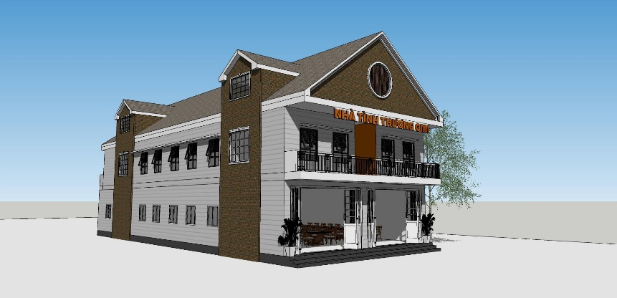
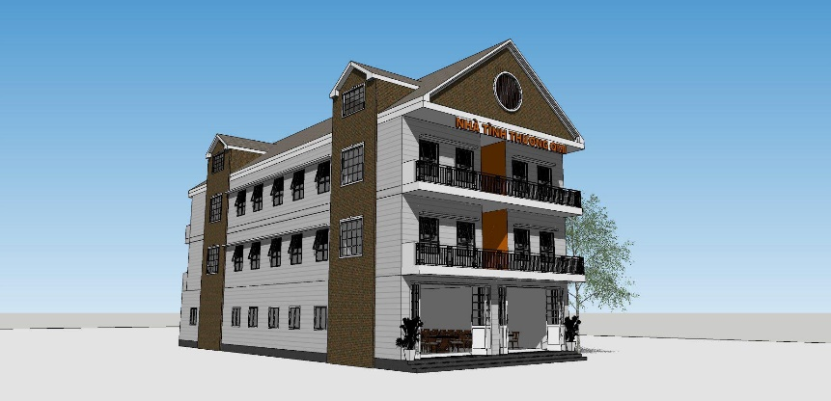
PROJET UN ETAGE
SUIVANT LE FINANCEMENT DISPONIBLE
IL S’AGIRA DE CHOISIR LE PROJET
PROJET DEUX ETAGES

Slide 28
PROJET ORPHELINAT OMI
(Maison de la Miséricorde) à Búng, Bình Dương, Viêt Nam
Ci-joints les plans et devis de notre orphelinat OMI « Maison de la Miséricorde » ; et ci-dessous quelques photos des enfants.
Nous sommes allés visiter leurs villages ; nous avons constaté à quel point la vie y est difficile (cf. 2 photos ci-jointes). Nous voulons construire un pavillon résidentiel pour pouvoir accepter la charge supplémentaire de 80 à 100 enfants. Ils pourront ainsi être bien nourris et aller à l'école : c'est là notre projet.
– La construction d’un pavillon à 1 étage coûte environ 3 214 000 000 VND [soit 118 000 EUR] ;
– Si l’on passe à 2 étages, cela coûtera environ 4 324 000 000 VND [soit 158 000 EUR].

Slide 29
Nous assurons actuellement l’éducation de 76 orphelins et enfants issus de familles vivant dans des conditions extrêmes.
Leurs origines :
– 25 enfants Vietnamiens Kinh.
– 29 enfants d’ethnie Hmong
– 12 enfants d’ethnie Mnong
– 5 enfants d’ethnie Mạ
– 3 enfants d’ethnie Khmère
– 2 enfants Vietnamiens d’origine chinoise.
Cher Père Vincent, merci de vos efforts pour contacter des bienfaiteurs qui aient au cœur l’amour des enfants pauvres, et prêts à les soutenir pour qu’ils puissent avoir une éducation saine, et une scolarité effective. À tous ainsi qu’à vous-même, nous souhaitons une bonne santé et la bénédiction de Dieu.
Votre fils, Joseph Ngô Xuân Hiến, o.m.i.

Slide 30
Visite du Père Vincent Gruber (en haut à gauche) au printemps 2018. Le Père Joseph Hiến est debout à la droite des enfants
La salle à manger commune de la Maison de la Miséricorde

Slide 31
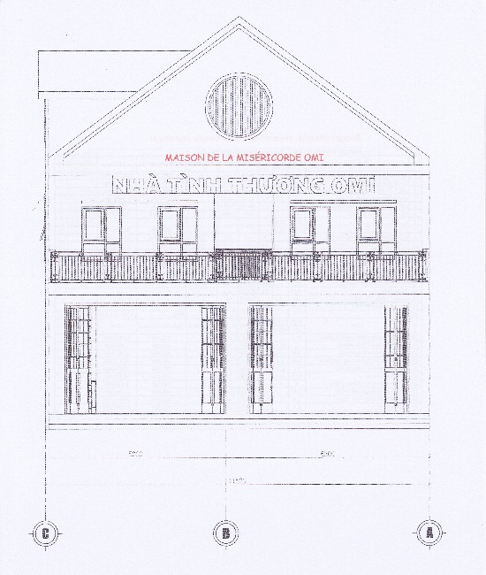
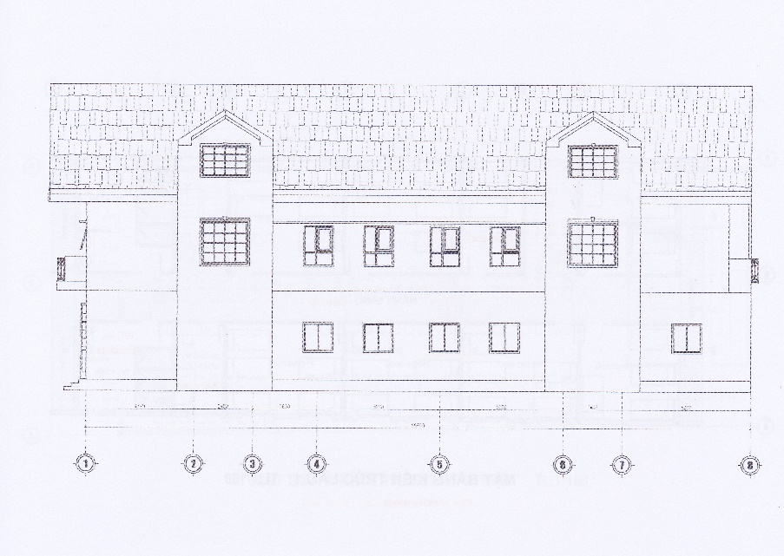
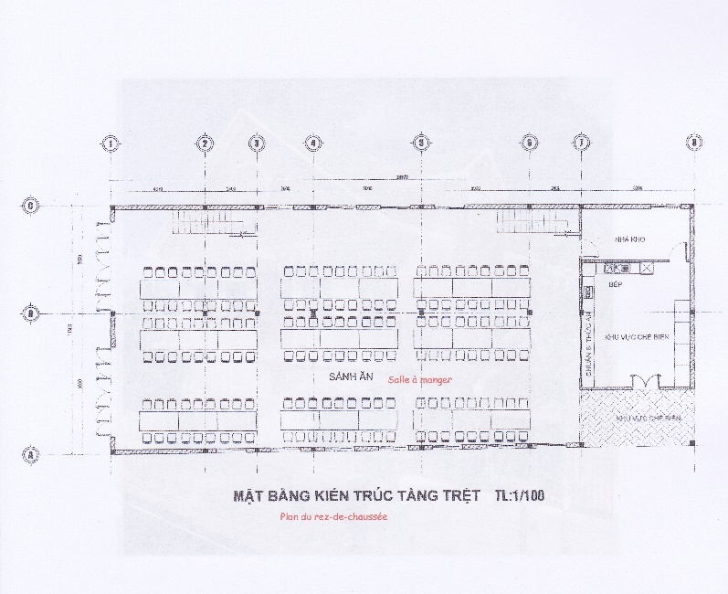
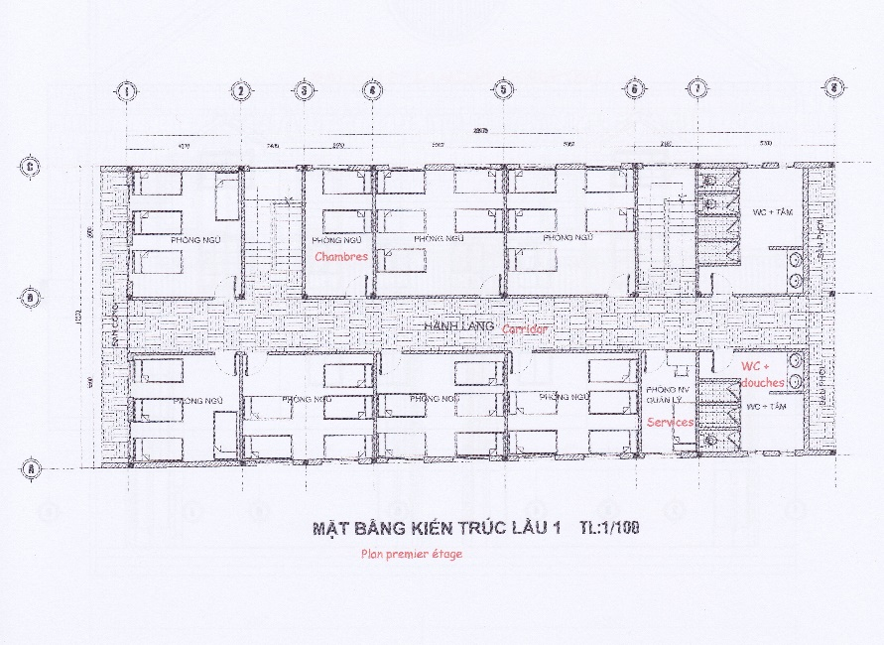
PROJET UN ETAGE

Slide 32
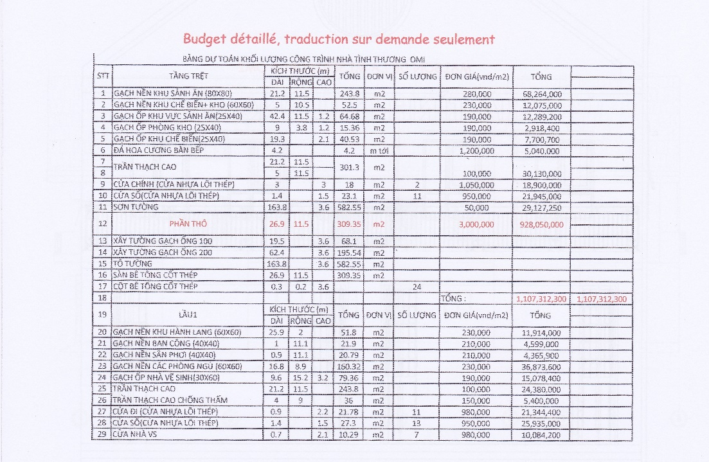
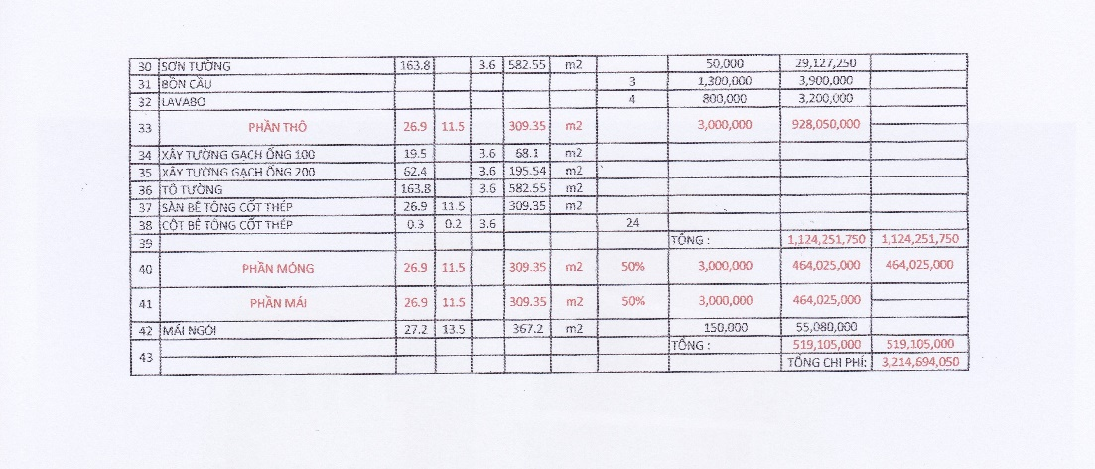

Slide 33
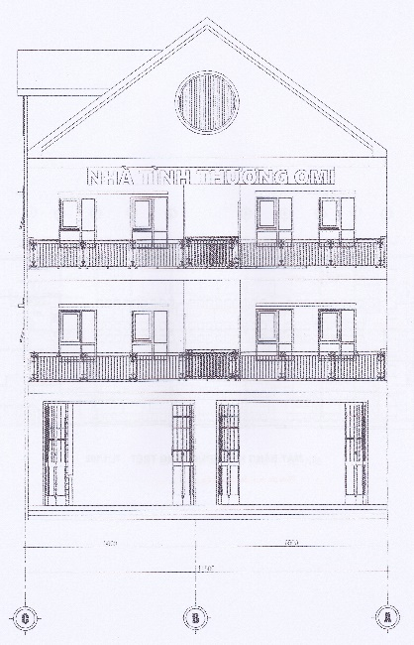
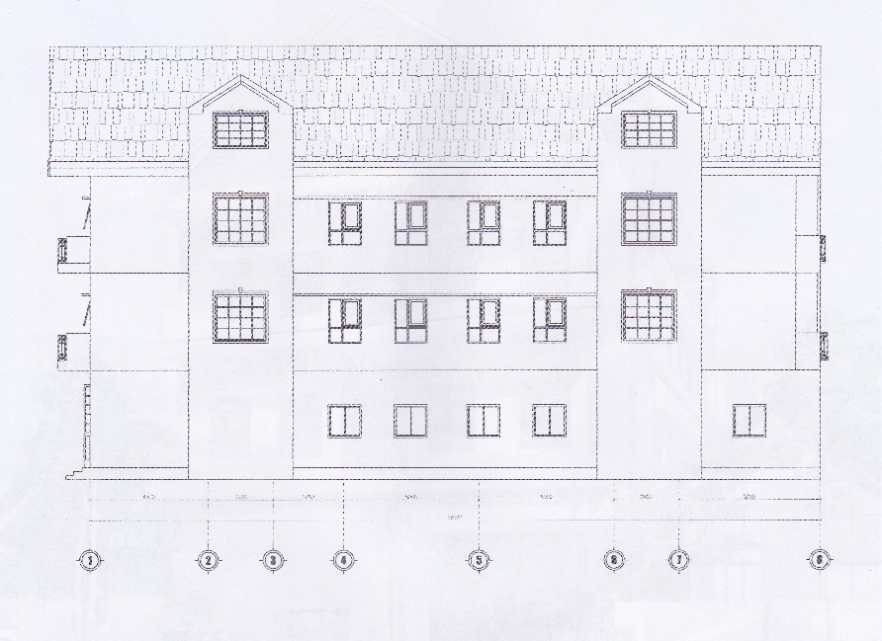
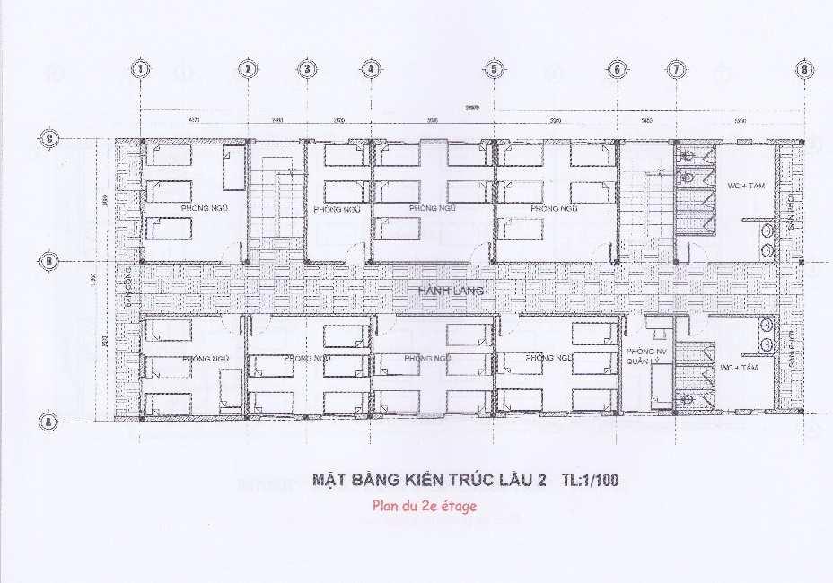
PROJET DEUX ETAGES
Rez de chaussée et étage un inchangé par rapport au projet un.

Slide 34
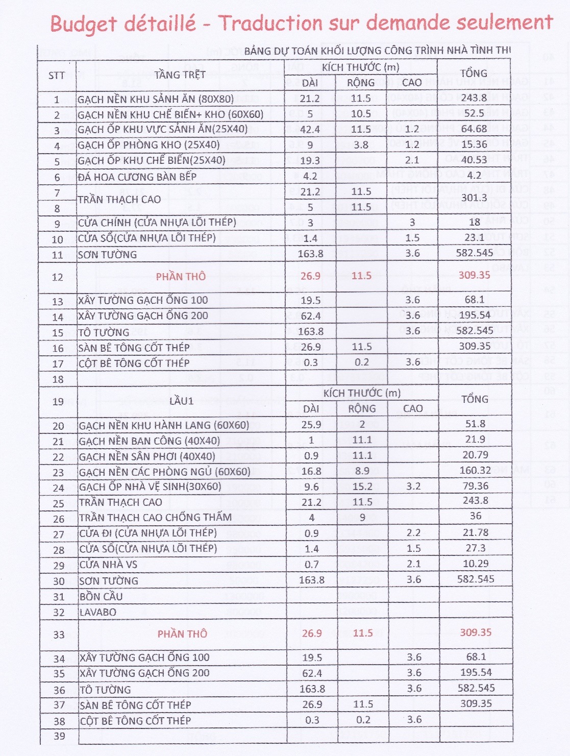
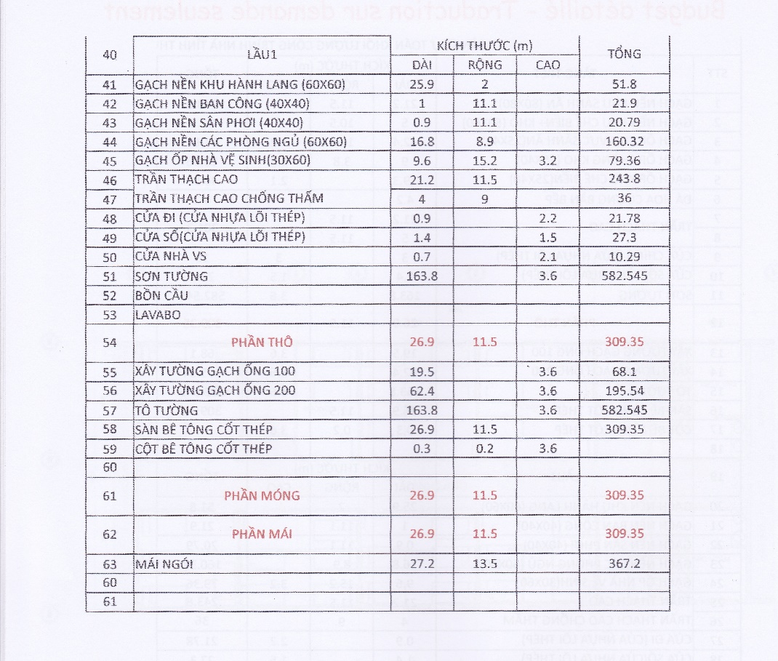

Slide 35
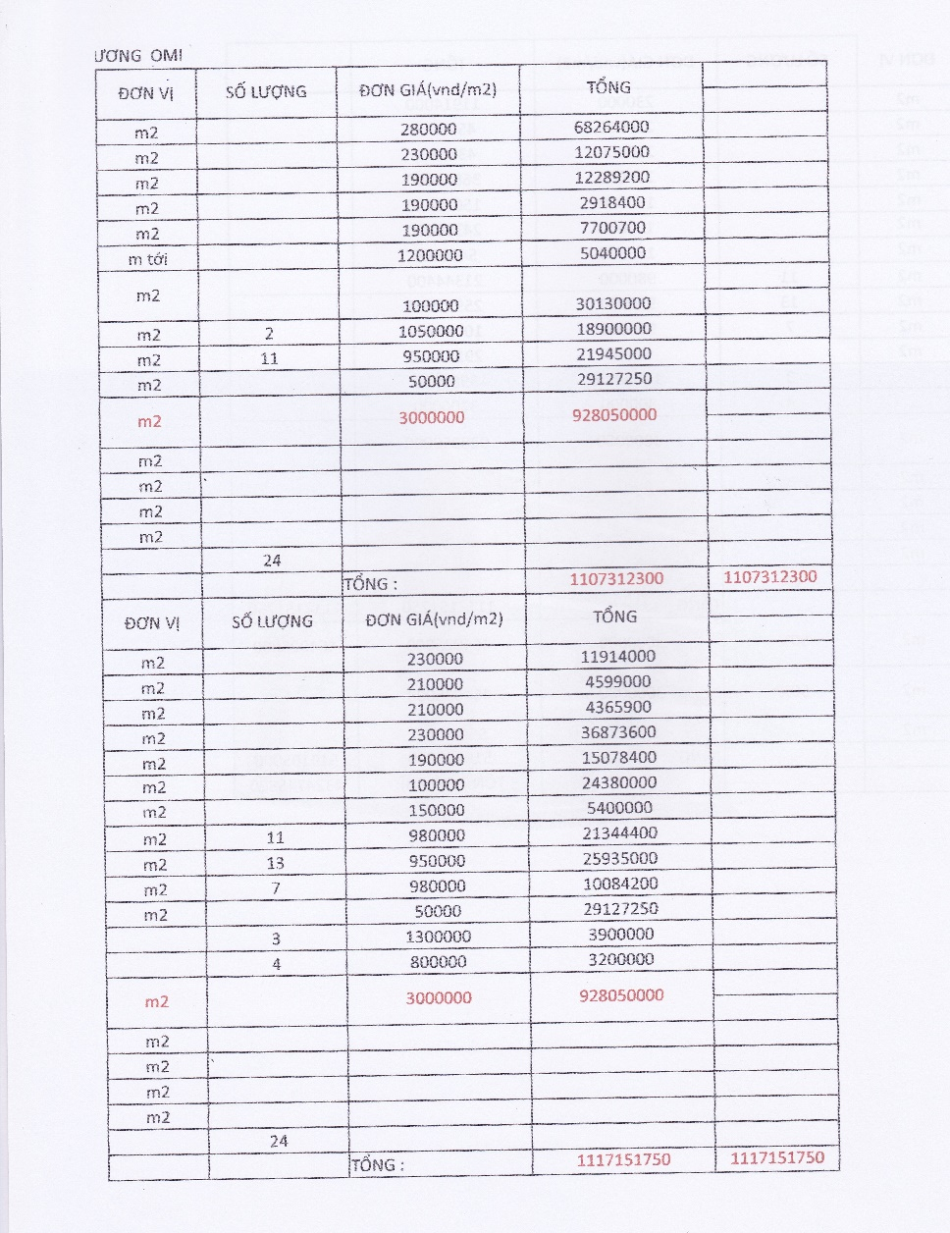
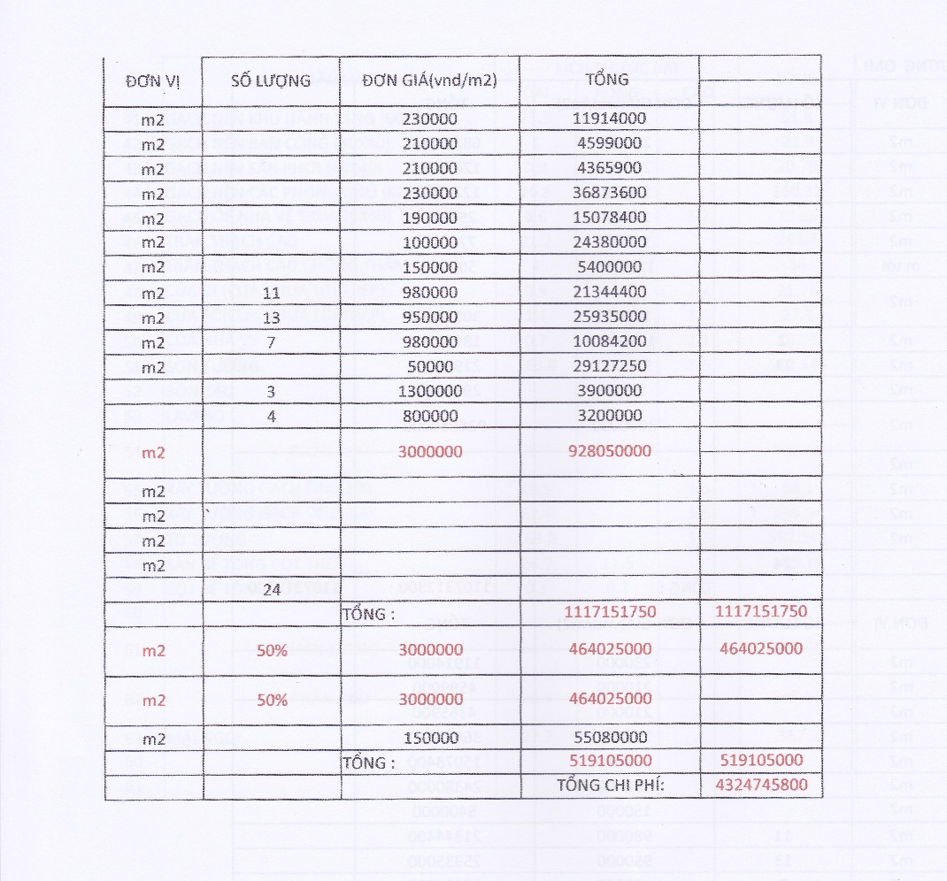

Slide 36
EN 2020, L’APAAH SOUTIENT LE PROJET
DE L’ASSOCIATION FRANCAISE DU SYNDROME DE GILLES DE LA TOURETTE
L’AFSGT a pour mission d'aider les malades et leurs familles à vivre avec la maladie, informer le corps enseignant, susciter la recherche aux niveaux national et international et favoriser toute action destinée à améliorer la situation de ses membres.
La Mission de l’AFSGT consiste :
Aider les malades et leurs familles à vivre avec la maladie, dans une société qui trop souvent les ignore ou les rejette par manque d’information.
• Informer le corps enseignant, le corps médical, les responsables administratifs et le public, afin d’éviter les phénomènes de rejet et d’exclusion.
• Susciter la recherche aux niveaux national et international et suivre son évolution ainsi que les travaux des équipes médicales et scientifiques. Ceci n’est possible qu’en attribuant des bourses d’étude. Ces bourses sont liées aux dons que nous collectons.

Slide 37
• Favoriser toute action destinée à améliorer la situation de ses membres, rompre l’isolement vis-à-vis des tiers, des écoles, des administrations ou des entreprises. Car le “Gilles de La Tourette” fait rire et fait peur ! Par des mouvements violents et désordonnés, par des gros mots et des cris incontrôlés, il déclenche moqueries et rejet. Il faut donc INFORMER !
Enfin, un “Gilles de La Tourette” peut assumer sa maladie pourvu qu’on l’y aide, il peut poursuivre une scolarité, s’insérer dans la société, dans un environnement professionnel. Il peut tout simplement…vivre comme tout le monde !

Slide 38
EN 2020, L’APAAH SOUTIENT LE PROJET
DE L’ASSOCIATION FRANCAISE DU SYNDROME DE GILLES DE LA TOURETTE
A Mubone près de Bujumbura au Burundi, des enfants de 4 à 10 ans survivent en récupérant de la nourriture sur les décharges publiques. Pour lutter contre cette malnutrition infantile et apporter de l’aide à ces jeunes, une association saint Konrad a été créée le 1er septembre 2019
Cette association Saint Konrad est née pour prendre charges les enfants laissés pour compte pour qu’ils vivent dignement et prennent le chemin de l’école. Ainsi, dès septembre 2020, une trentaine d’enfants prenne le chemin de l’école et bénéficie d’un repas de midi, au lieu d’attendre les camions qui transportent des ordures. L’association Saint Konrad a pour objectif d’améliorer le quotidien des enfants dans les domaines de la nutrition, de la santé et de l’éducation.
L’APAAH participe financièrement à son projet de construire un centre d’accueil pour permettre à ses enfants de trouver un logement digne car la majorité n’ont pas de parents.

Slide 39
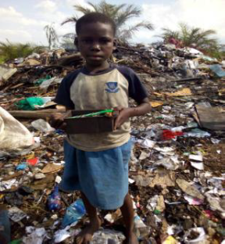
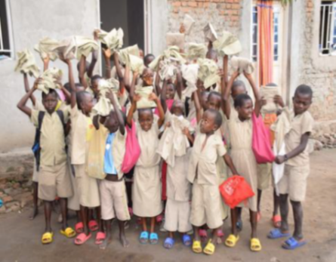
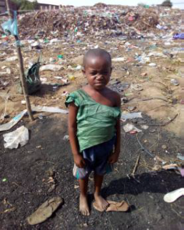
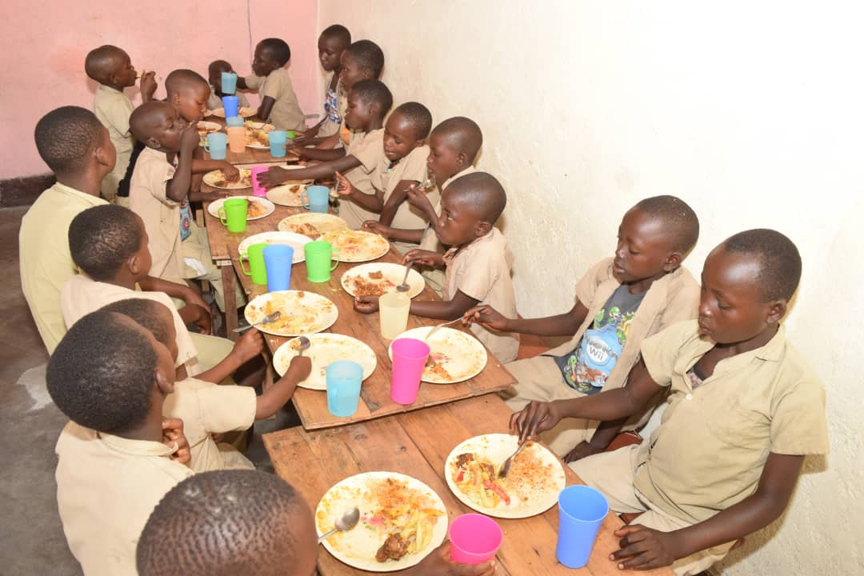
N° | Désignation des travaux | Uté | Qté | P.U HTVA | P.T HTVA | P. EURO
I | TERRASSEMENT
1 | Installation du chantier et les terrassement relatif | ff | 1,00 | 300 000 | 300 000 | 130
II | Construction des fondations |  |  |  | - | -
201 | Terre rouge | m³ | 3,01 | 20 000 | 60 286 | 26
2 | Fonation en Moellons de carrière | m³ | 10,05 | 110 000 | 1 105 236 | 481
II.2 | Béton armé |  |  | - | - | -
2 | Demi-colonnes | m³ | 0,65 | 500 000 | 324 000 | 141
3 | Colonnes | m³ | 4,32 | 500 000 | 2 160 000 | 939
4 | Longrines 20x20 | m³ | 4,47 | 500 000 | 2 232 800 | 971
5 | Chainage supérieur | m³ | 4,47 | 500 000 | 2 232 800 | 971
6 | Béton de forme ép:4cm | m³ | 10,02 | 300 000 | 3 004 560 | 1 306
III.2 | PAVEMENT |  |  | - | - | -
1 | Sable de propreté | m³ | 0,05 | 25 000 | 1 350 | 1
2 | Hérisson de moellons pour dalle de sol | m³ | 30,05 | 37 000 | 1 111 687 | 483
3 | Chape lissée | m² | 227,62 | 7 000 | 1 593 340 | 693
4 | Chape talochée | m² | 22,76 | 7 000 | 159 320 | 69
IV | MACONNERIE |  |  | - | - | -
1 | Film polyane contre l'humidité ascensionnelle sous murs | kg | 10,00 | 10 000 | 100 000 | 43
2 | Maçonnerie en briques cuite avec mortier en terre rouge | m² | 280,42 | 22 000 | 6 169 240 | 2 682
3 | Plinthe en ciment lissé | ml | 101,54 | 5 000 | 507 700 | 221
V | FAUX PLAFOND |  |  |  | - | -
1 | Faux-plafond en Triplex sur Gitage en Bois | m² | 250,38 | 15 000 | 3 755 700 | 1 633
VI | REVETEMENT |  |  | - | - | -
1 | Enduit de ciment sur les murs intérieurs et extérieurs | m² | 280,42 | 7 000 | 1 962 940 | 853
2 | Bouillons | m² | 280,42 | 5 000 | 1 402 100 | 610
3 | Carreaux anti dérapant la sanitaire et Douche | m² | 8,09 | 25 000 | 202 250 | 88
4 | Carreau de faince dans la Sanitaire et douche | m² | 21,99 | 16 000 | 351 840 | 153
VII | HUISSERIE |  |  | - | - | -
VII.1 | PORTES |  |  | - | - | -
1 | Portes métallique grillagé 90x250 avec Imposte | pce | 2,00 | 300 000 | 600 000 | 261
2 | Portes EN Bois contre plaqué 90x250 avec Imposte | pce | 2,00 | 250 000 | 500 000 | 217
3 | Portes EN Bois contre plaqué 70x250 avec Imposte | pce | 4,00 | 200 000 | 800 000 | 348
VII.1 | Fenetres |  |  | - | - | -
1 | Fenetres métalliques vitré de 120x120 | pce | 3,00 | 150 000 | 450 000 | 196
2 | Fenetres métalliques vitré de 50x50 | pce | 3,00 | 70 000 | 210 000 | 91
 |  |  |  |  | - | -
VIII | CHARPENTE ET COUVERTURE |  |  | - | - | -
1 | Tôles BG 30 non teintes sur charpente en bois | pce | 132,48 | 25 000 | 3 311 905 | 1 440
2 | Madiers | pce | 200,0 | 6 000 | 1 200 000 | 522
3 | Clous de 10 Pour la Charpente | kg | 20,00 | 5 000 | 100 000 | 43
4 | Clous Toles | kg | 25,00 | 7 000 | 175 000 | 76
5 | Goutière en PVC | pce | 11,00 | 16 000 | 176 000 | 77
IX | PEINTURE |  |  |  | - | -
1 | Peinture glycérophtalique sur les huisseries | m² | 17,55 | 8 000 | 140 400 | 61
2 | Peinture accrylique sur murs Intérieur et extérieur | m² | 280,42 | 4 000 | 1 121 680 | 488
X | ALIMENTATION EN ELECTRICITE |  |  | - | - | -
1 | Branchement au réseux existant et tous les accessoires | ff | 1,00 | 1 500 000 | 1 500 000 | 652
XI | PLOMBERIE SANITAIRE |  |  |  | - | -
1 | Raccordement en Eau aux reseau existant | FF | 1,00 | 500 000 | 500 000 | 217
2 | WC Anglais | pce | 3,00 | 150 000 | 450 000 | 196
3 | Colonne de Douche et ses accessoires | pce | 1,00 | 40 000 | 40 000 | 17
5 | Lavabo | pce | 2,00 | 60 000 | 120 000 | 52
XII | EVACUATION DES EAUX PLUVIALES |  |  |  | - | -
1 | Fausse septique | pce | 1,00 | 800 000 | 800 000 | 348
2 | Puits perdue | pce | 1,00 | 500 000 | 500 000 | 217
3 | Tuyaux d'evacuation en PVC 63 et tous accessoires | pce | 8,00 | 20 000 | 160 000 | 70
1 | Tuyaux d'évacuation des eaux pluviales et sanitairesPVC 110 et tous les accessoires | pce | 5,00 | 30 000 | 150 000 | 65
2 | Caniveau maçonné en briques cuites | pce | 40,72 | 25 000 | 1 018 000 | 443
3 | Puisard | Pce | 1,00 | 150 000 | 150 000 | 65
SOUS MATERIAUX TOTAL HTVA |  |  |  |  | 42 910 134 | 18 657
MAIN D'œuvre et les frais géneraux |  |  |  |  | 9 440 229 | 4 104
T0TAL GENERAUX |  |  |  |  | 52 350 363 | 22 761

Slide 40
CHIFFRES CLES de
L’APAAH

Slide 41
HEURES DE BENEVOLAT
H 2011 / 2012 | 936 H 55
H 2012 / 2013 | 1074 H 00
H 2013 / 2014 | 894 H 00
H 2014 / 2015 | 766 H 15
H 2015 / 2016 | 972 h 45
H 2016 / 2017 | 783 H 00
H 2017 / 2018 | 1099 H 30
H 2018 / 2019 | 972 H 00
H 2019 / 2020 | 353 H 00
H 2020 / 2021 | 721 H 10
H 2021 / 2022 | 709 H 30
H 2022 / 2023 | …

Slide 42
EVOLUTION
DU NOMBRE D’ADHERENTS
2006-2022

Slide 43
NOS MOYENS FINANCIERS
Les cotisations de nos adhérents
Les dons de particuliers
Les entrées de nos concerts
Nos ventes de Noël au Marché hebdomadaire 3 samedis de décembre
Les subventions suite à l’engagement de notre association au sein de l’OMSALS lors des manifestations locales
Des ventes de livres, meubles ou autres lors de legs
…

Slide 44
LIENS UTILES
http://www.apaah.fr/
Le site de l’association à découvrir
Pour une mine d’informations
http://www.foyerdepaixgrandslacs.com/

Slide 45
NOS PARTENAIRES ET SOUTIENS
L’association « APPEL DU PAUVRE - Association TENDRESSE ET MISERICORDE »
(Munster - Haut-Rhin)
L’association « FOYER DE PAIX – GRANDS LACS » (RDC)
L’association « ST KONRAD » (BURUNDI)
Congrégation des OBLATS de Marie-Immaculée
Congrégations des SOEURS FRANCISCAINES de Notre Dame de Madagascar
L'ENSEMBLE MUSICAL DU CERCLE CATHOLIQUE FIDELITAS
(Schweighouse Sur Moder - Bas-Rhin) Partenaire de l'APAAH depuis 2008
Le bénéfice de leur concert de Noël est reversé chaque année à l'APAAH afin de soutenir le projet de l'année.
LE CHOEUR DES ENFANTS D'ALSACE DU NORD
L'ENSEMBLE D'ACCORDEONS " MELODIA " DE KUTZENHAUSEN
LE CHOEUR D'HOMMES " PLURICANTO "
L'ENSEMBLE VOCAL " SALADE MIXTE "
L'ENSEMBLE VOCAL " POUR LE PLAISIR "
L'ARTISTE ALSACIEN JEAN-PIERRE ALBRECHT
LA CHORALE DES ENSEIGNANTS
LA CHORALE PAROISSIALE DE WINGEN
LES « MESSAGERS »
LES ARTISTES JEAN-PAUL DISTEL ET LAURENCE GONDET
LA CHORALE " PATCH VOICES "
L'HARMONIE MUNICIPALE DE RITTERSHOFFEN
LE GROUPE VOCAL " UNIS SONS ET JUNIORS "
L'ARTISTE ALSACIEN GUILLAUME DEININGER

